Slide 1

UBND QUẬN DƯƠNG KINH
TRƯỜNG TIỂU HỌC ANH DŨNG
Nhiệt liệt chào mừng các thầy, cô giáo
đến dự tiết học
Môn Tiếng Việt - Lớp 2
Bài 26: Em mang về yêu thương (Tiết 4)
Luyện tập: MỞ RỘNG VỐN TỪ VỀ GIA ĐÌNH,
TỪ NGỮ CHỈ ĐẶC ĐIỂM. CÂU NÊU ĐẶC ĐIỂM

Slide 2
1. Tìm từ ngữ phù hợp thay cho ô vuông
Em trai của mẹ gọi là
Em trai của bố gọi là
Em gái của mẹ gọi là
Em gái của bố gọi là

Slide 3







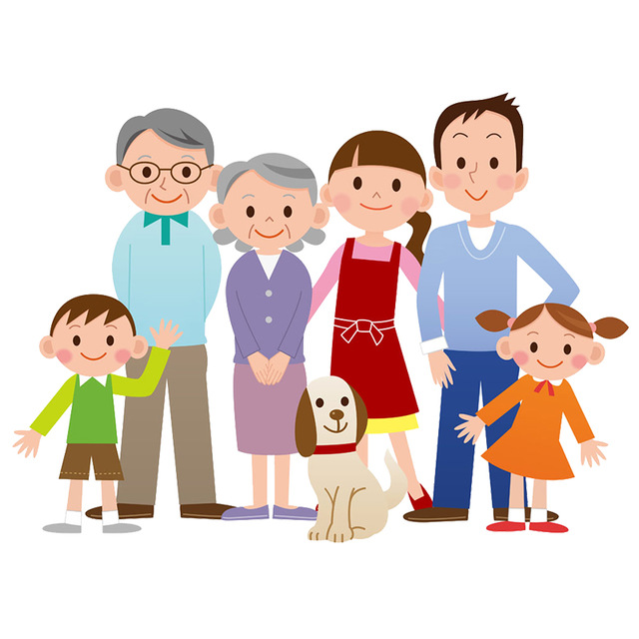









Slide 4
1. Tìm từ ngữ phù hợp thay cho ô vuông:
Em trai của mẹ gọi là cậu.
Em trai của bố gọi là chú.
Em gái của mẹ gọi là dì.
Em gái của bố gọi là cô.

Slide 5
2. Tìm các từ ngữ chỉ đặc điểm trong đoạn thơ dưới đây:
Bà ơi hãy ngủ
Có cháu ngồi bên
Căn nhà
Khu vườn .
Hương bưởi hương cau
Lẫn vào tay quạt
Cho bà nằm
Giữa vòng gió .
vắng vẻ
mát
lặng im
thơm

Slide 6
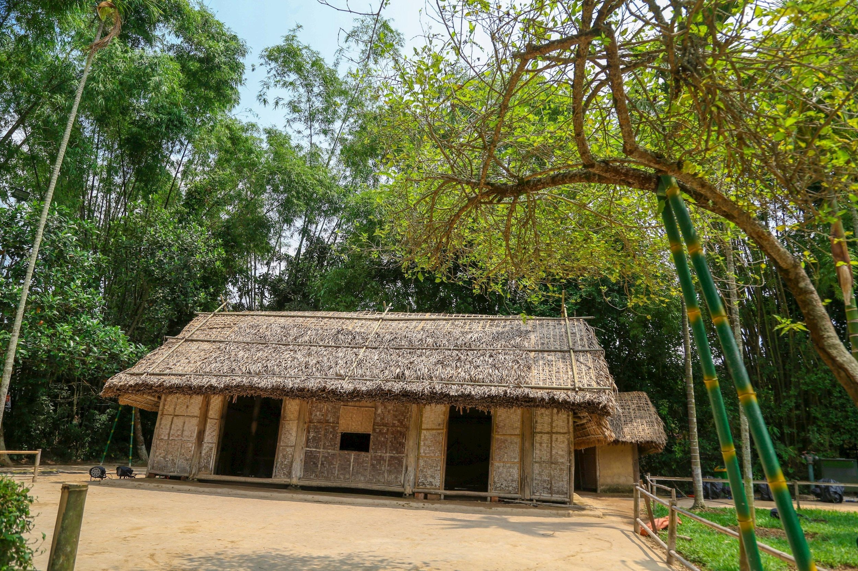

Slide 7
2. Tìm các từ ngữ chỉ đặc điểm trong đoạn thơ dưới đây:
Bà ơi hãy ngủ
Có cháu ngồi bên
Căn nhà vắng vẻ
Khu vườn lặng im.
Hương bưởi hương cau
Lẫn vào tay quạt
Cho bà nằm mát
Giữa vòng gió thơm.

Slide 8
3. Kết hợp từ ngữ ở cột A với từ ngữ ở cột B để tạo thành câu nêu đặc điểm. Chọn viết 2 câu vào vở.
A B
Đôi mắt em bé
mượt mà.
Mái tóc của mẹ
trầm ấm.
Giọng nói của bố
đen láy.

Slide 9
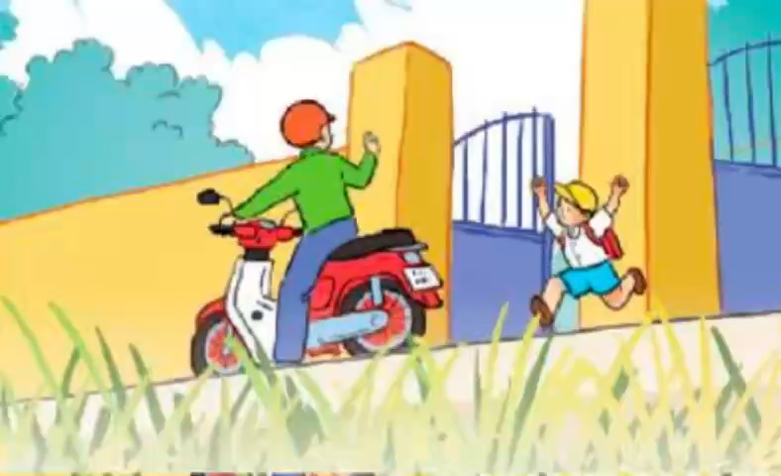

Slide 10
3. Kết hợp từ ngữ ở cột A với từ ngữ ở cột B để tạo thành câu nêu đặc điểm. Chọn viết 2 câu vào vở.
A B
Đôi mắt em bé
mượt mà.
Mái tóc của mẹ
trầm ấm.
Giọng nói của bố
đen láy.

Slide 11




TÌM NHÀ CHO THỎ

Slide 12
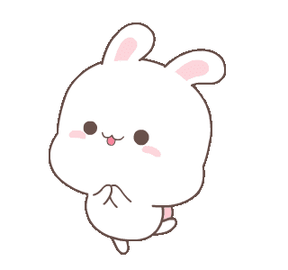
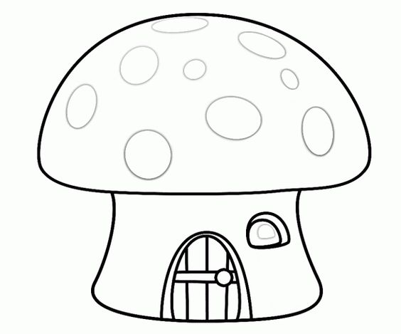
CÂU 1
Hết giờ
10
9
1
5
2
7
8
4
3
6
Người sinh ra bố gọi là gì?
A. Bà ngoại
B. Bà nội
C. Cụ nội

Slide 13
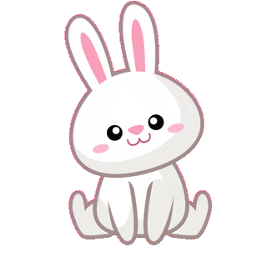
CÂU 2
Hết giờ
10
9
1
5
2
7
8
4
3
6
Trong các từ: ca hát, thân thiện, em bé.
Từ nào là từ chỉ đặc điểm
B. Ca hát
C. Em bé
A. Thân thiện

Slide 14
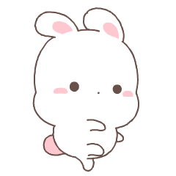
Hết giờ
10
9
CÂU 3
1
5
2
7
8
4
3
6
Trong các câu sau, câu nào là câu nêu đặc điểm?
A. Mẹ em là giáo viên.
B. Hàng ngày, bố chở em đi học.
C. Mái tóc của bà bạc trắng.

Slide 15
Từ ngữ về gia đình.
Nội dung bài học
Từ ngữ chỉ đặc điểm.
Câu nêu đặc điểm.

Slide 16
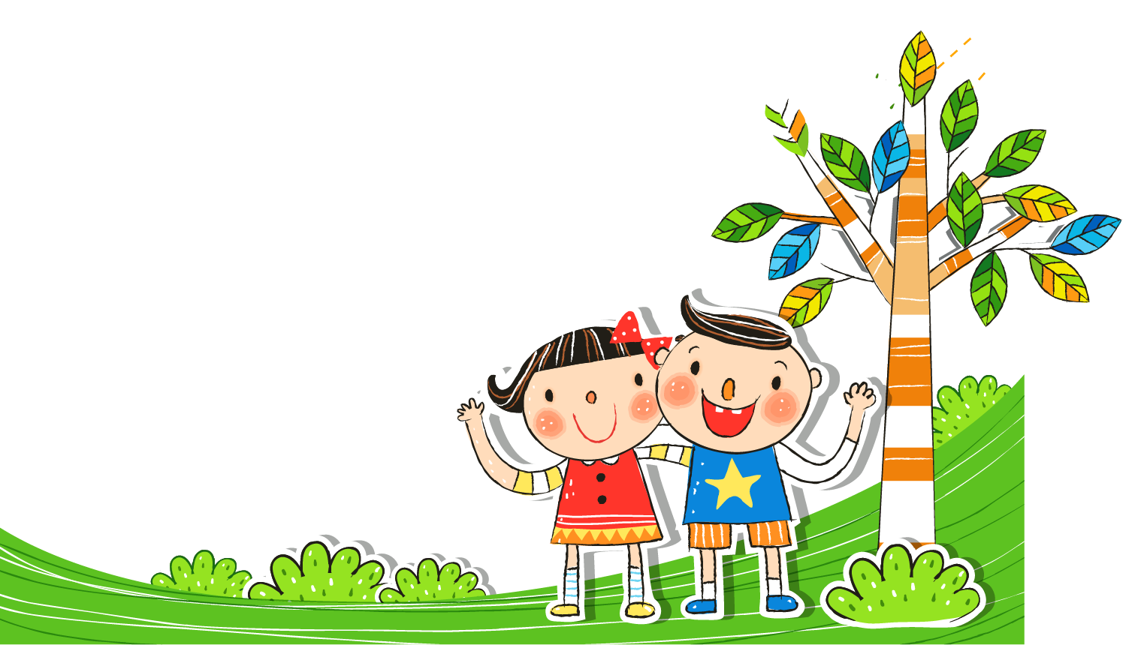
Xin trân trọng cảm ơn
các thầy giáo, cô giáo
và các em học sinh!

Slide 17

Hết giờ
2
13
8
0
1
3
6
7
9
10
11
12
14
15
5
4
1. Em trai của mẹ gọi là .....
Đáp án: Cậu

Slide 18
Hết giờ
2
13
8
0
1
3
6
7
9
10
11
12
14
15
5
4
2. Em trai của bố gọi là ........
Đáp án: Chú

Slide 19
Hết giờ
2
13
8
0
1
3
6
7
9
10
11
12
14
15
5
4
3. Em gái của mẹ gọi là ........
Đáp án: Dì

Slide 20
Hết giờ
2
13
8
0
1
3
6
7
9
10
11
12
14
15
5
4
4. Em gái của bố gọi là .....
Đáp án: Cô

